Slide 1


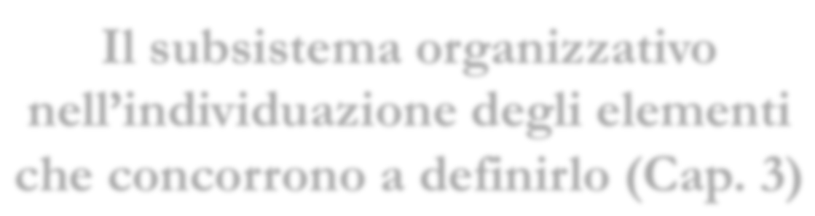

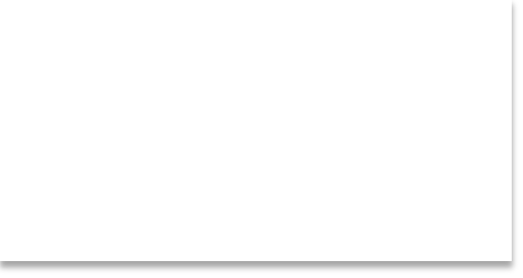




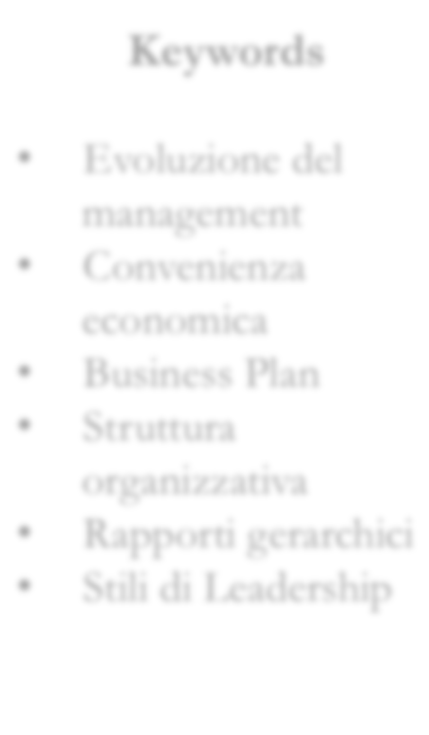




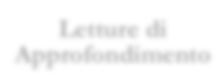









Il subsistema organizzativo nell’individuazione degli elementi che concorrono a definirlo (Cap. 4)
Unit 2 - Logical Design 2.7.1
Subsistema Organizzativo: definisce i centri di attività, la composizione dei rapporti gerarchici, coordina i soggetti operanti nel sistema aziendale e individua i fattori materiali, immateriali ed umani per l’efficiente raggiungimento degli obiettivi.
Keywords
Evoluzione del management
Convenienza economica
Business Plan
Struttura organizzativa
Rapporti gerarchici
Stili di Leadership
TEORIE DI MANAGEMENT
Scuola Scientifica → Scuola Behavioristica → Scuola Quantitativa
Scuola Sistemica → Total Quality Management → Scuola Situazionale
SCELTE CARATTERIZZANTI IL SUBSISTEMA ORGANIZZATIVO
Convenienza all’istituzione dell’azienda
Localizzazione esterna ed interna
Dimensione aziendale
Scelta della veste giuridica
Letture di Approfondimento
Video
-Carosio C., Il Knowledge Management
Tempi Moderni -
Un film di Charlie Chaplin.
.

